Slide 1
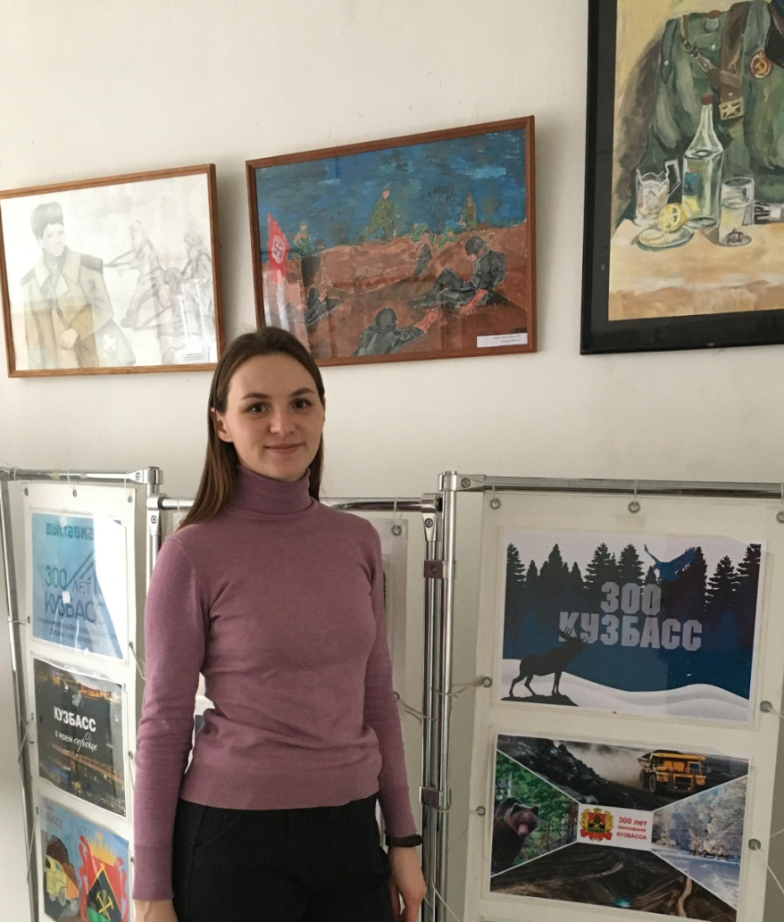
ПОРТФОЛИО
Советовой Ольги Алексеевны
Преподавателя
художественно – графических дисциплин

Slide 2
ОБЩИЕ СВЕДЕНИЯ
Ф.И.О. Советова Ольга Алексеевна
Дата рождения – 19.09.1993г.
Стаж
Общий – 5 лет
Педагогический -2 года 5 месяцев
В данном ОУ – 2 года 5 месяцев

Slide 3
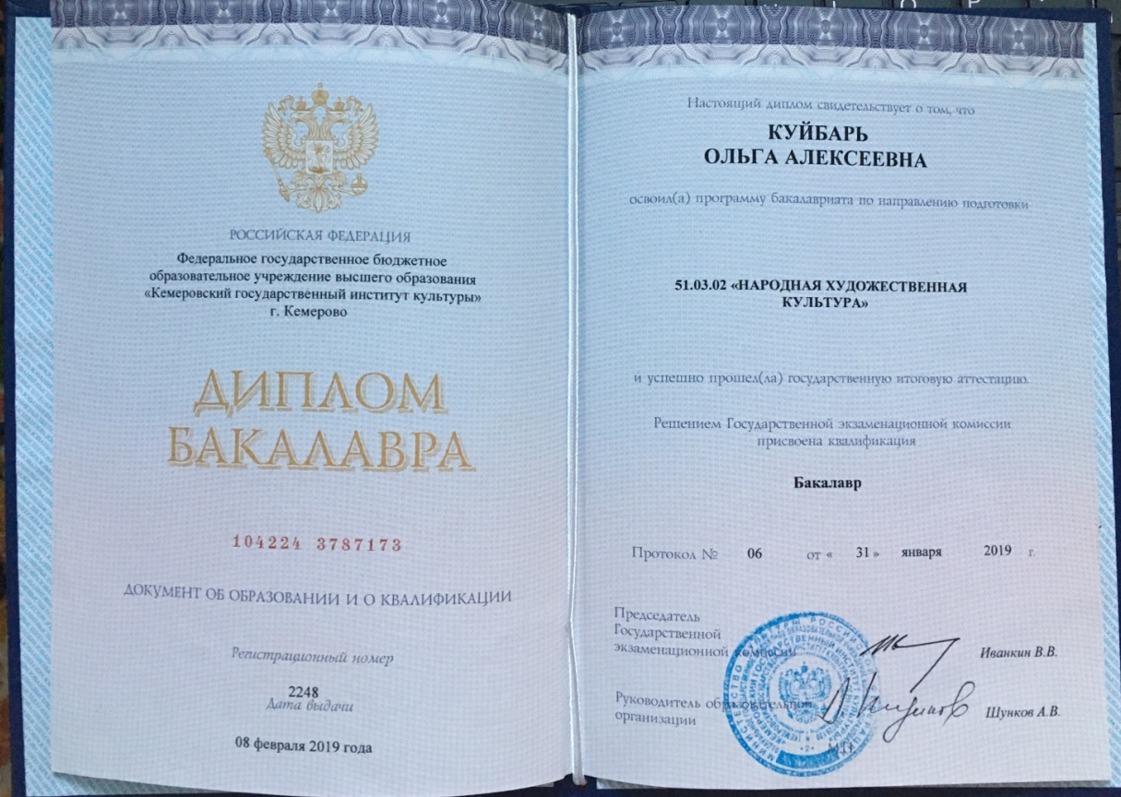
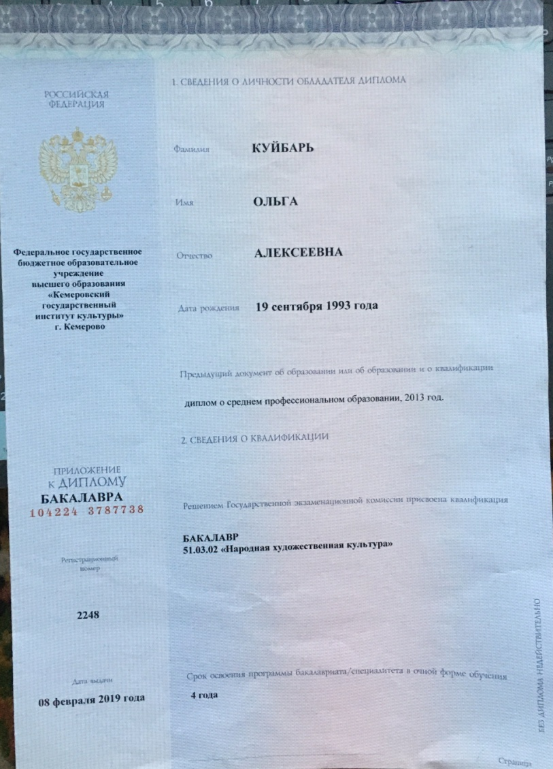
ОБРАЗОВАНИЕ
ФГБОУ ВО «Кемеровский государственный институт культуры» Бакалавриат по направлению 51.03.02 «Народная художественная культура» 2019 г.

Slide 4
Критерий I. Достижение обучающимися положительной динамики результатов освоения образовательных программ по итогам мониторингов, проводимых организацией.

Slide 5
По результатам контрольных работ, дифференцированных зачетов с использованием практико-ориентированных заданий, качественная успеваемость в среднем, в динамике за три года составляет 80% - 2018 г., 81% - 2019 г., 83% - 2020 г. при 100% абсолютной успеваемости. Средний балл от 3,9 до 4.5.

Slide 6
Критерий II. Достижение обучающимися положительных результатов освоения образовательных программ по итогам мониторинга системы образования, проводимого в порядке, установленном постановлением Правительства Российской Федерации от 5 августа 2013 г. № 662.

Slide 7
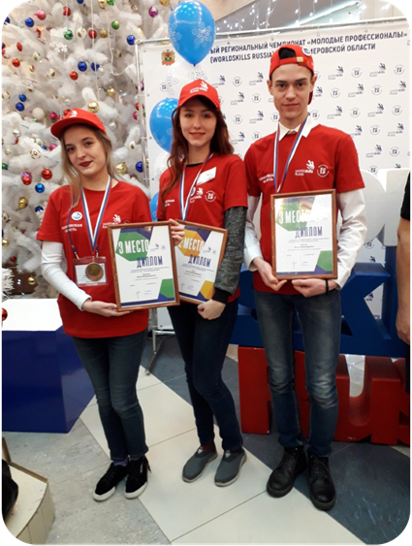
WorldSkillsRussia
Региональный чемпионат «Молодые профессионалы» (WorldSkillsRussia) по компетенции:
«Педагог – организатор досуговых мероприятий» 2018г –Пестов Илья - 3 место.

Slide 8
Критерий III. Выявление и развитие способностей обучающихся к научной (интеллектуальной), творческой, физкультурно-спортивной деятельности, а также их участие в олимпиадах, конкурсах, фестивалях, соревнованиях.

Slide 9
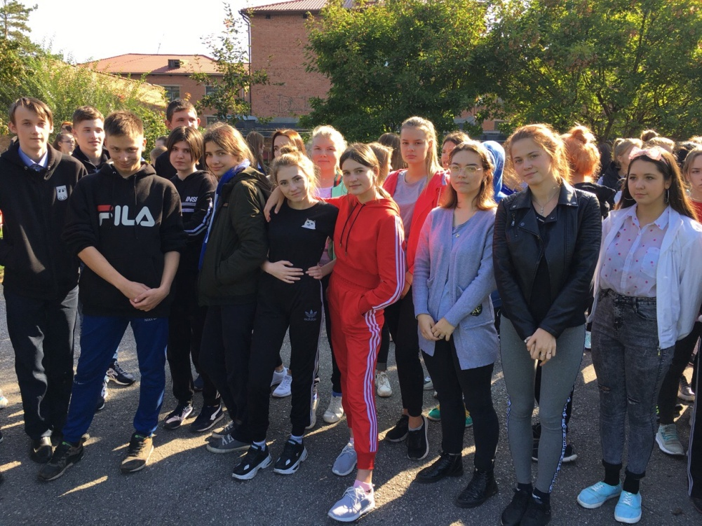
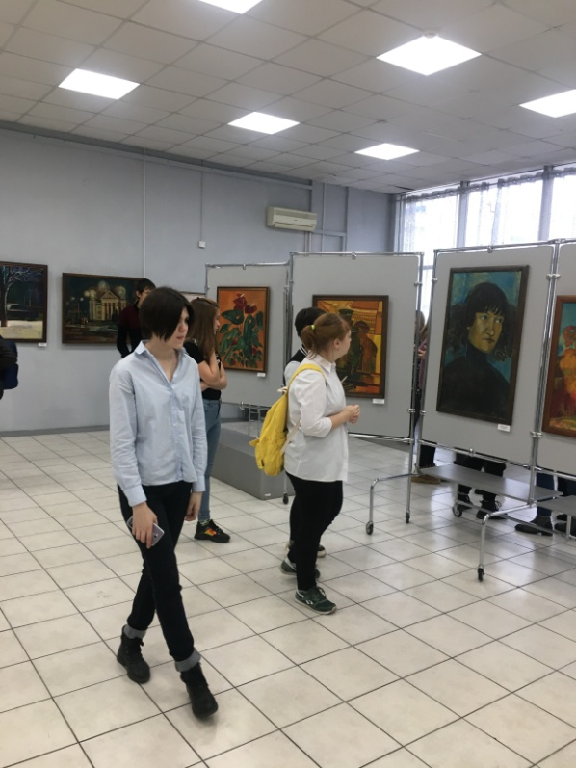
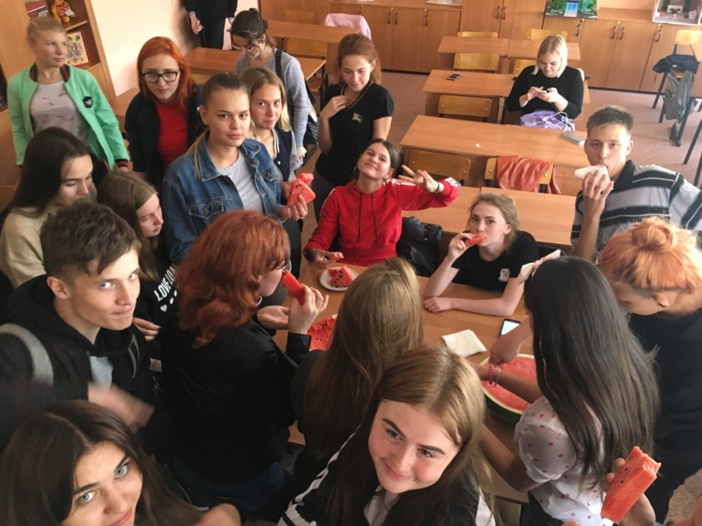
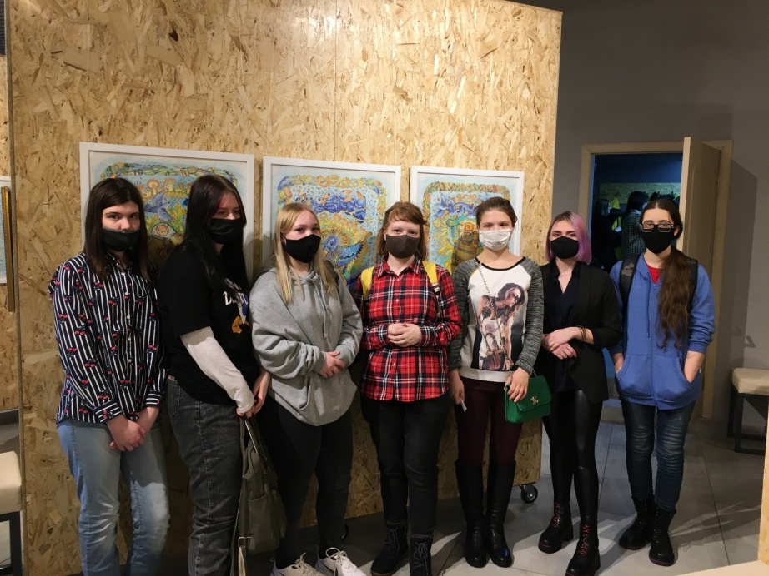
С 2019 года являюсь классным руководителем группы 5491 специальности 54.02.01 Дизайн (по отраслям)
Посещение выставок
День Здоровья

Slide 10
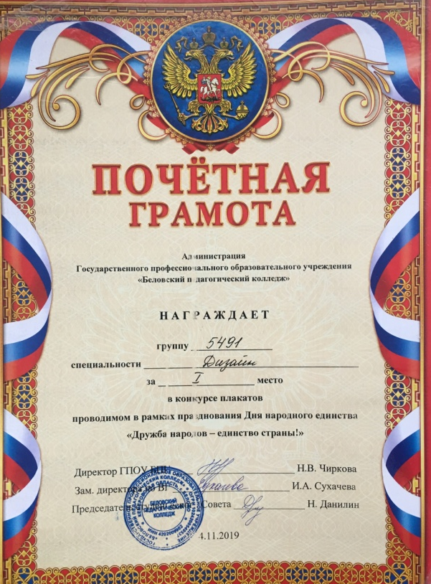
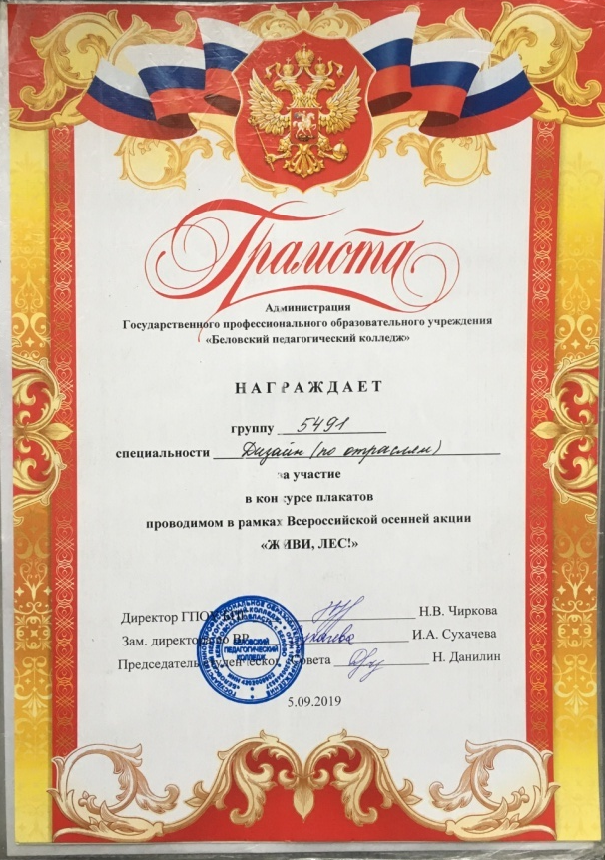
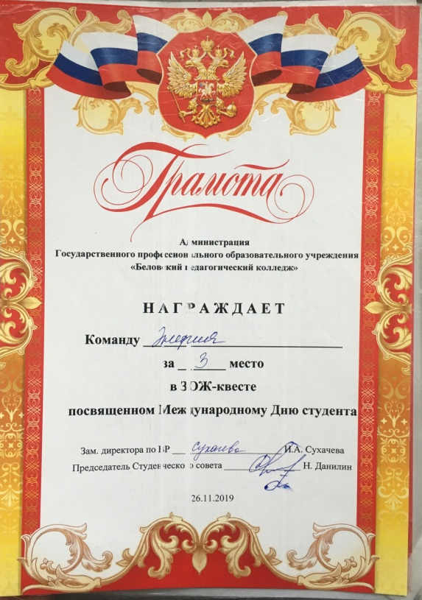
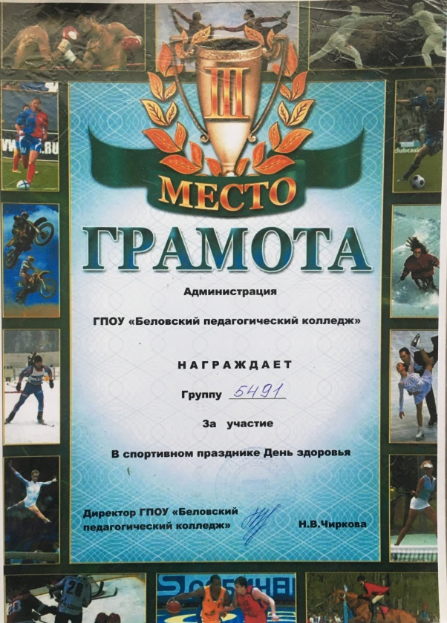

Slide 11
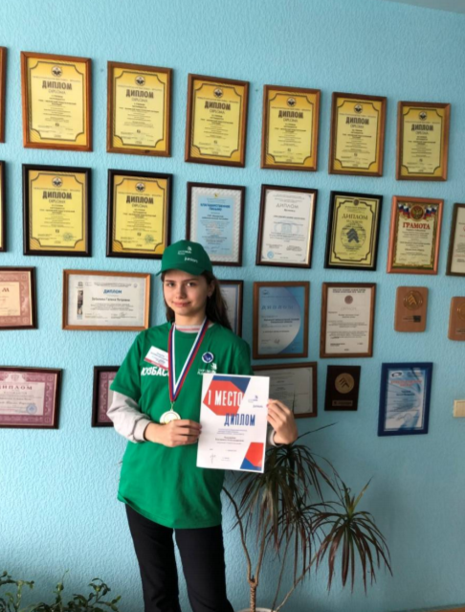
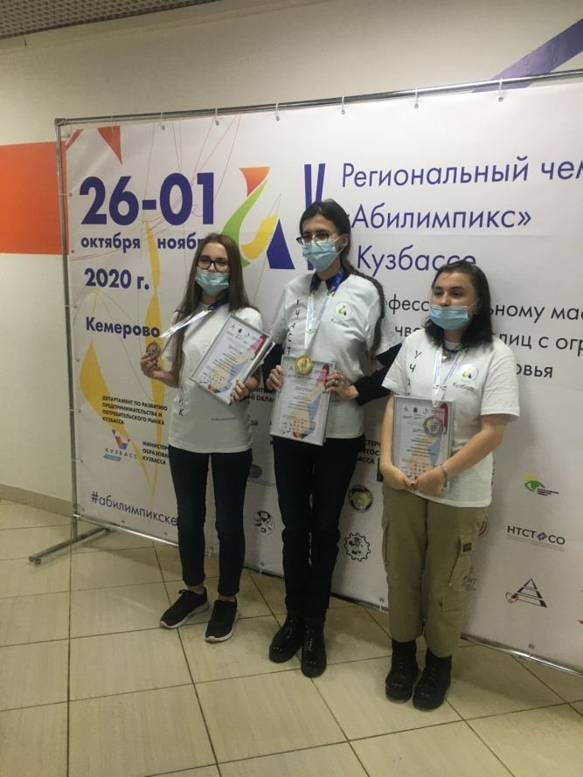
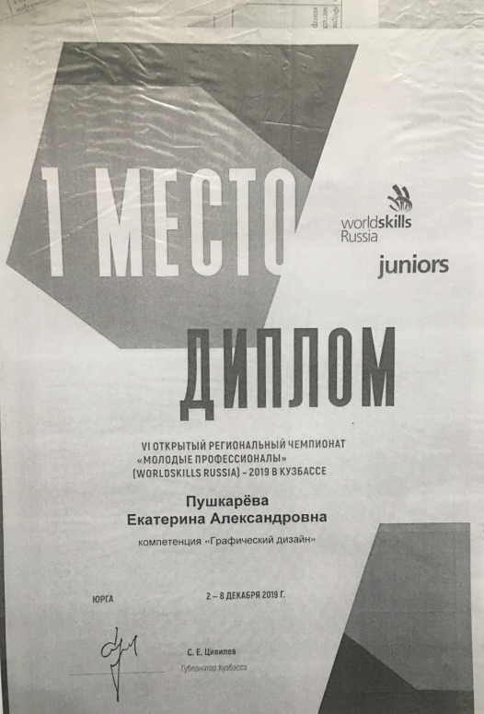
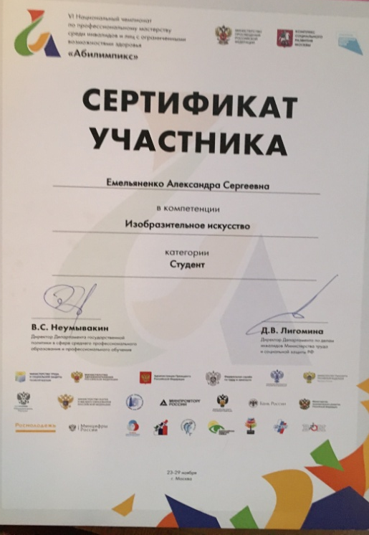
Региональный чемпионат WorldSkills Russia Juniors по компетенции «Графический дизайн» 2019 г. – Пушкарева Екатерина – заняла 1 место.
«V региональный чемпионат по профессиональному мастерстве среди инвалидов и лиц с ограниченными возможностями здоровья «Абилимпикс»» по компетенции «Изобразительное искусство» 2020 г. – Емельяненко Александра – 1 место

Slide 12
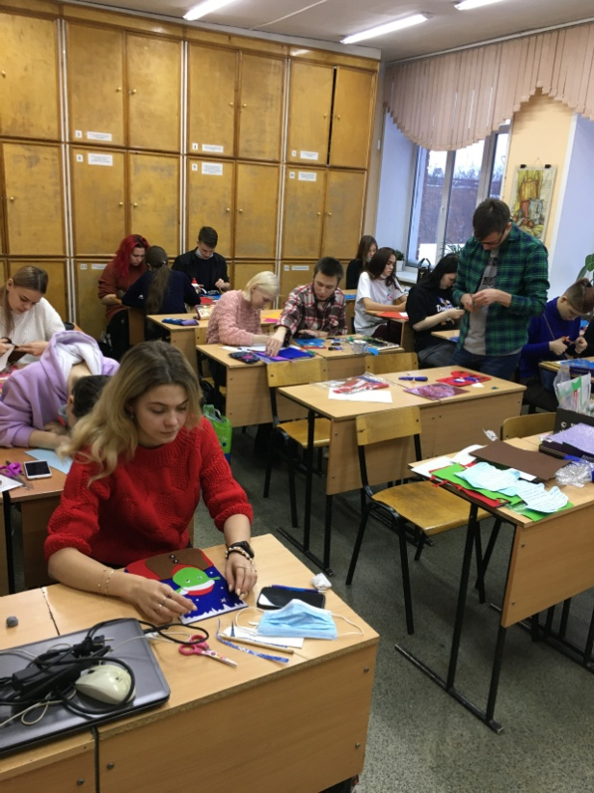
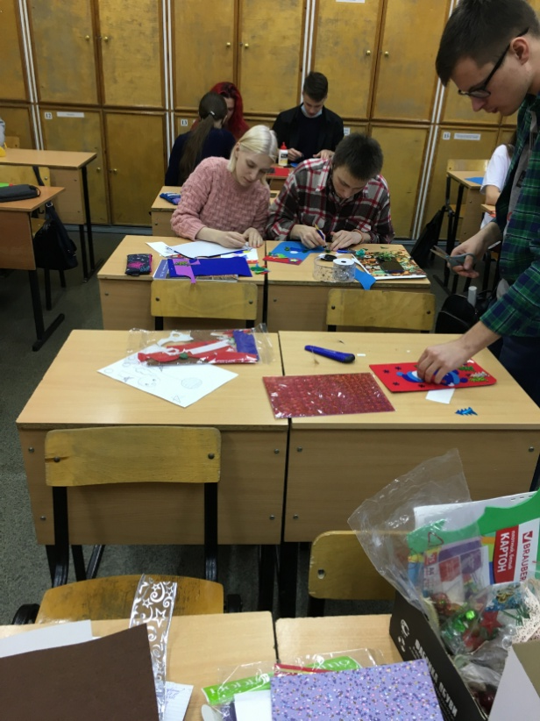
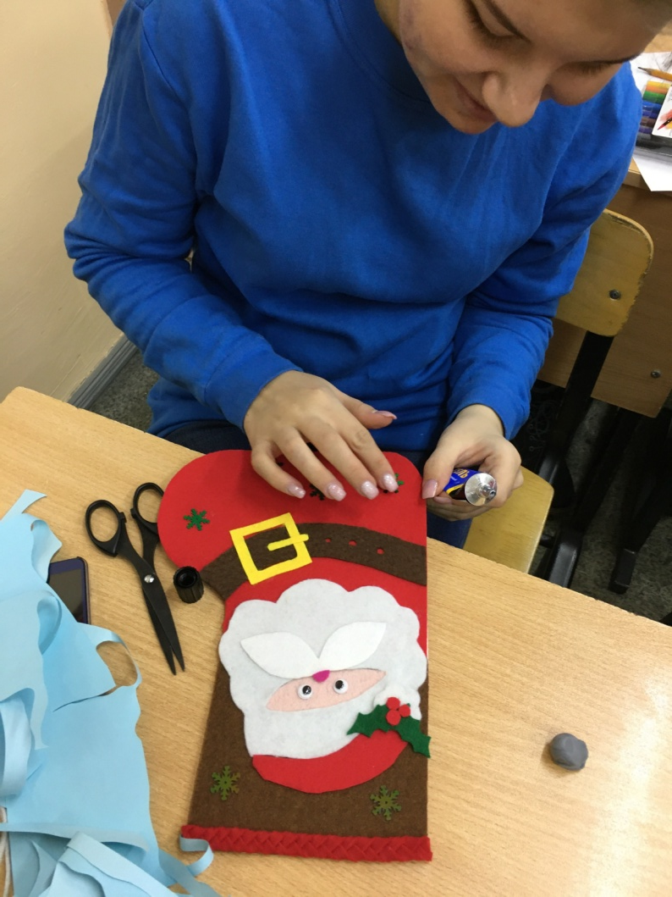
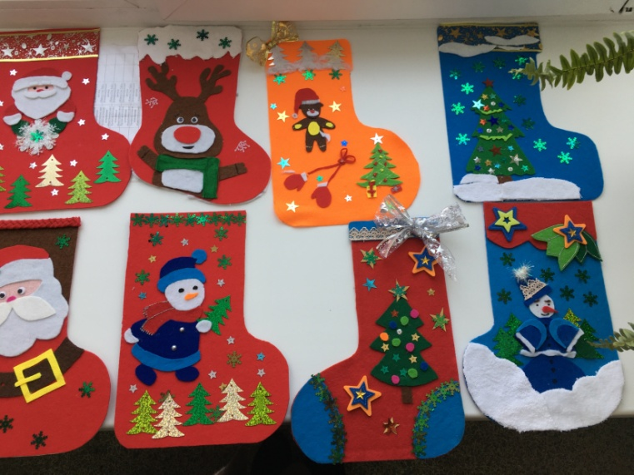
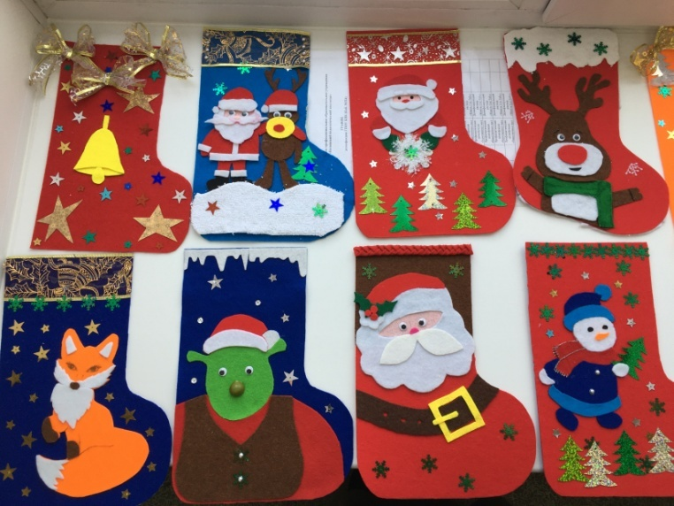
Выполнение мягких открыток к «Новому году» для детей – сирот в детский дом.
Группа 5491

Slide 13
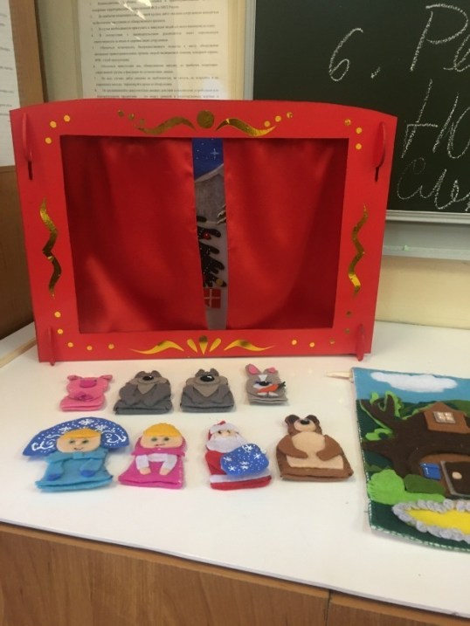
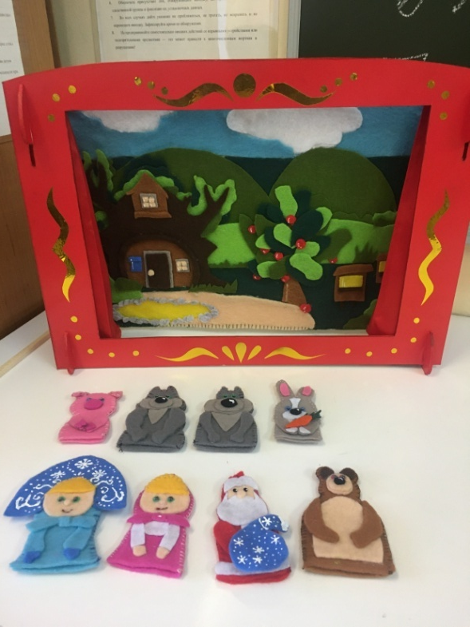
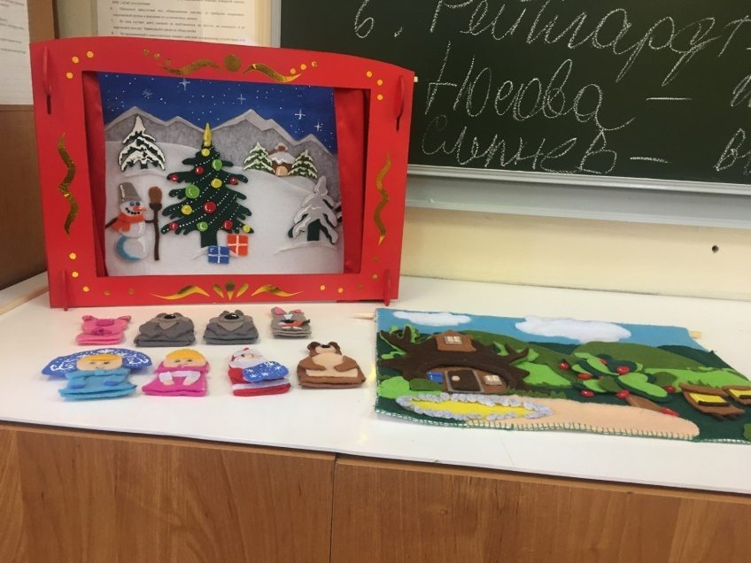
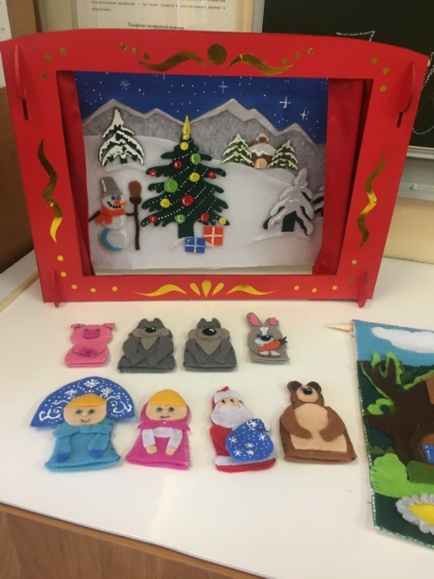
«Пальчиковый театр» Выполнили студенты 4 курса специальности 54.02.01 дизайн (по отраслям)

Slide 14
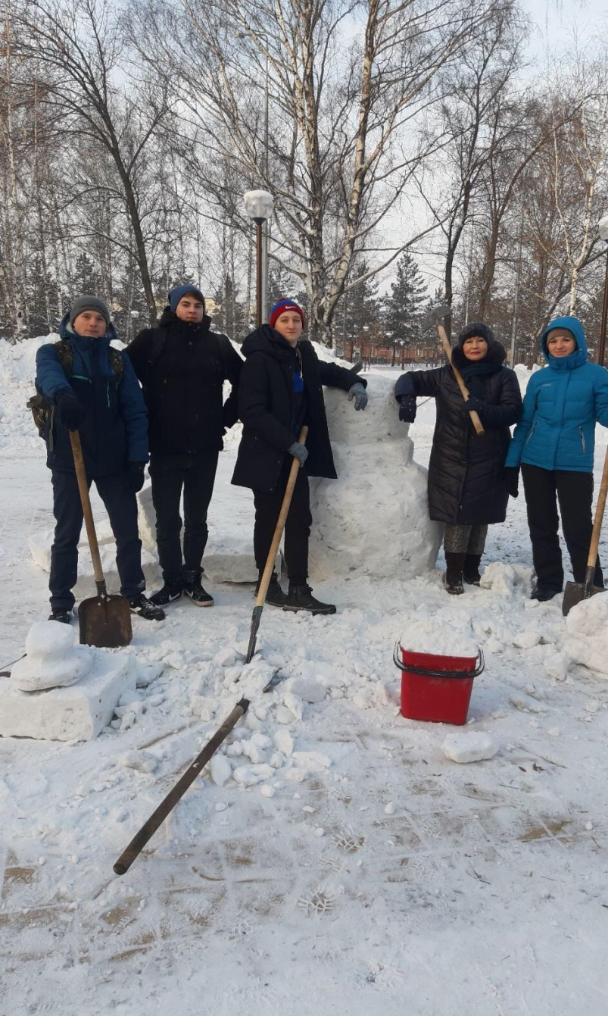
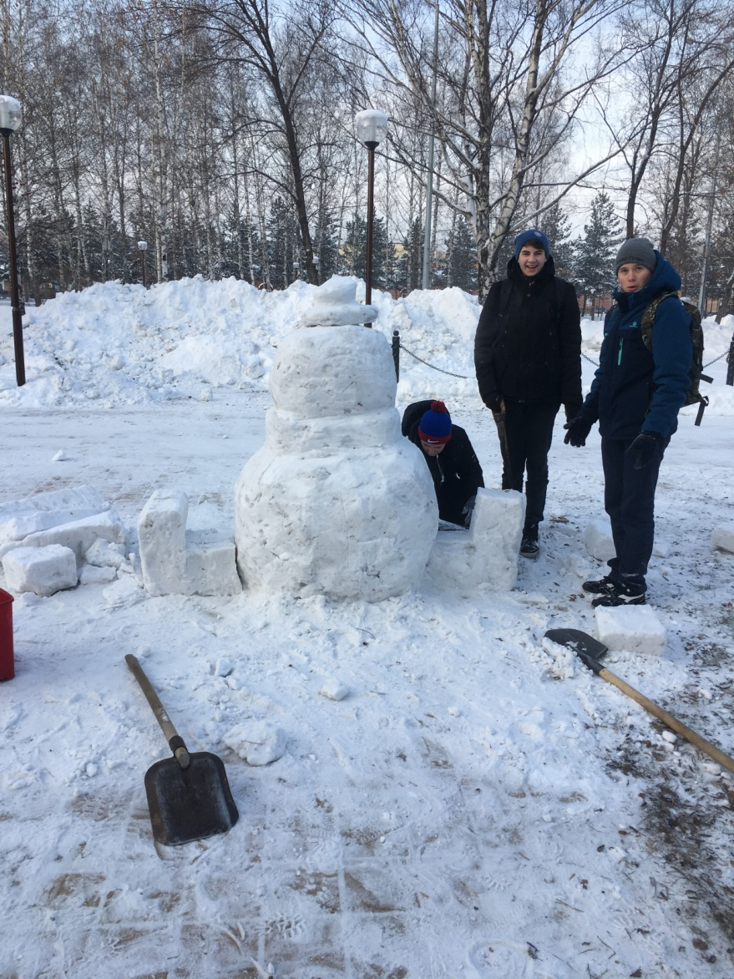
Лепка снеговика, центральный парк г.Белово

Slide 15
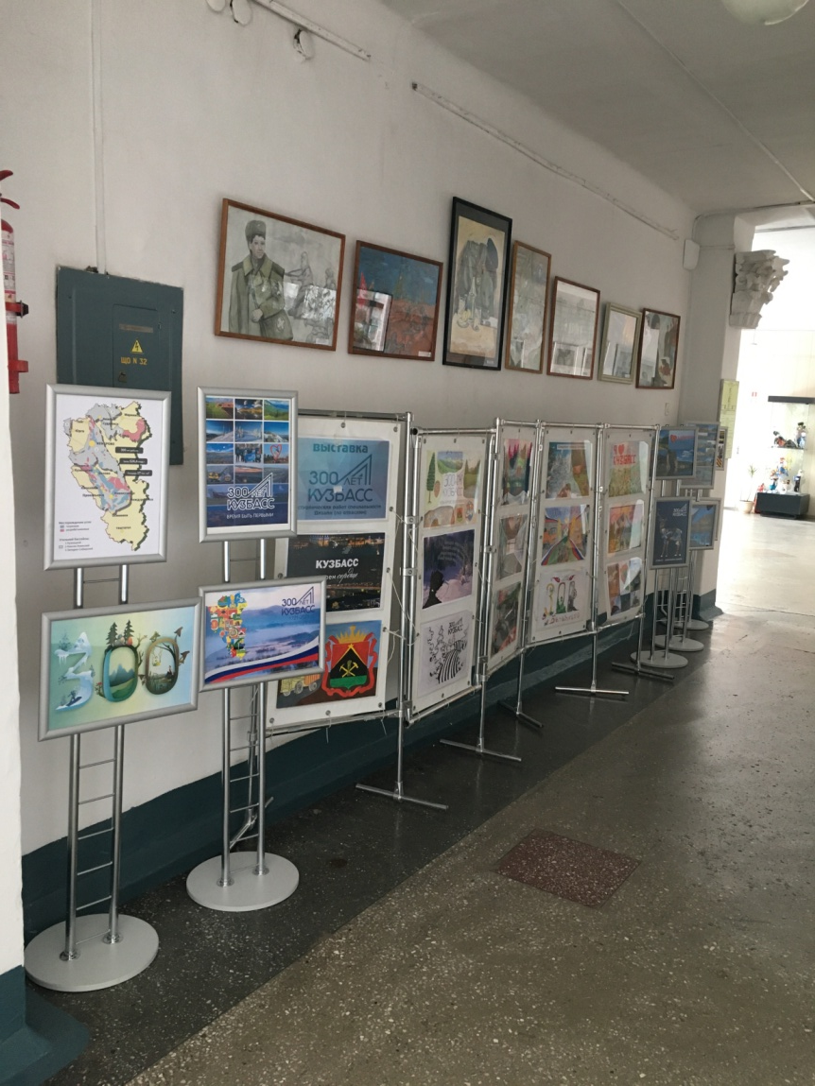
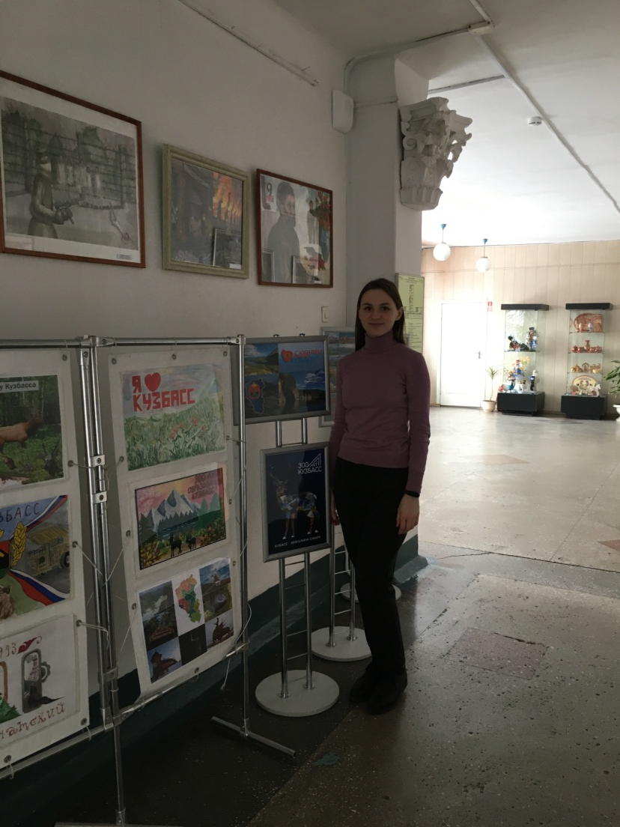
Организация выставки студенческих работ специальности 54.02.01 Дизайн (по отраслям) 2 и 4 курсы
посвящённая «300- летию Кузбасса»

Slide 16
Критерий IV. Личный вклад в повышение качества образования, совершенствование методов обучения и воспитания, и продуктивное использование новых образовательных технологий, транслирование в педагогических коллективах опыта практических результатов своей профессиональной деятельности, в том числе экспериментальной и инновационной.

Slide 17
ПОВЫШЕНИЕ КВАЛИФИКАЦИИ:
«Новосибирский государственный университет архитектуры, дизайна и искусств» профессиональная переподготовка рег.№236
12.05.2020-04.06.2020 г., «Подготовка региональных экспертов конкурсов профессионального мастерства «Абилимпикс», 72 час., рег.номер. 842, удостоверение 420800108481;
СВИДЕТЕЛЬСТВО № 0000033042 Cвидетельство дает право участия в оценке демонстрационного экзамена по стандартам Worldskills

Slide 18
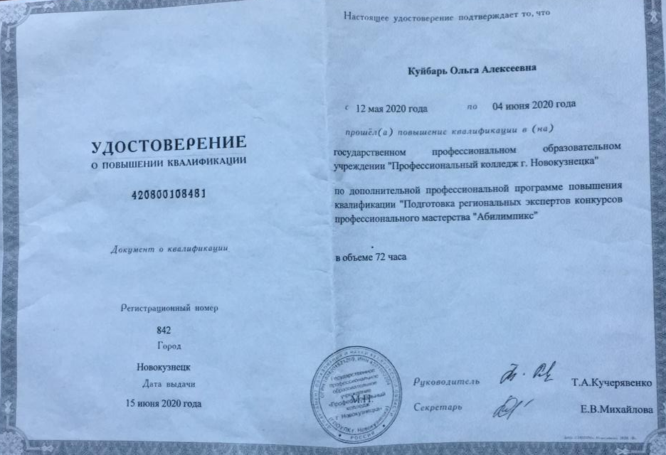
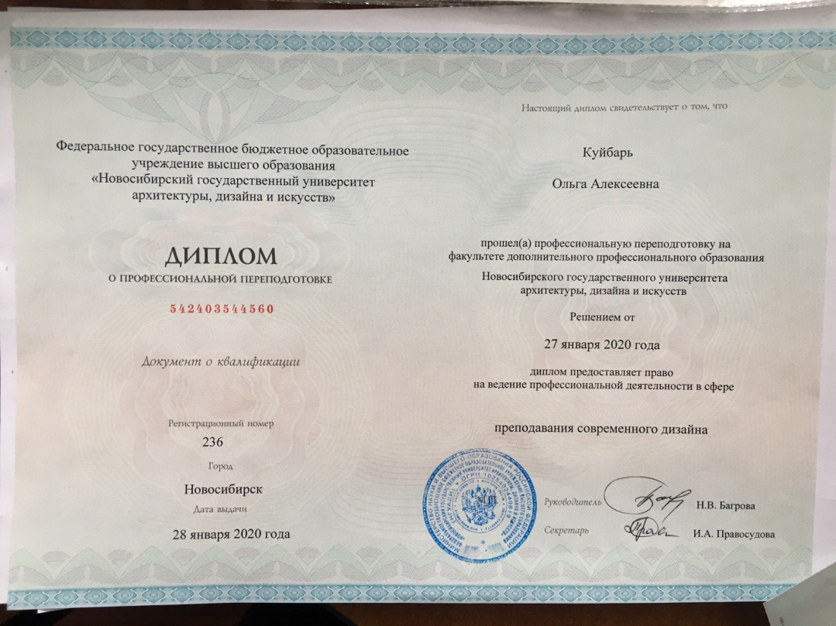
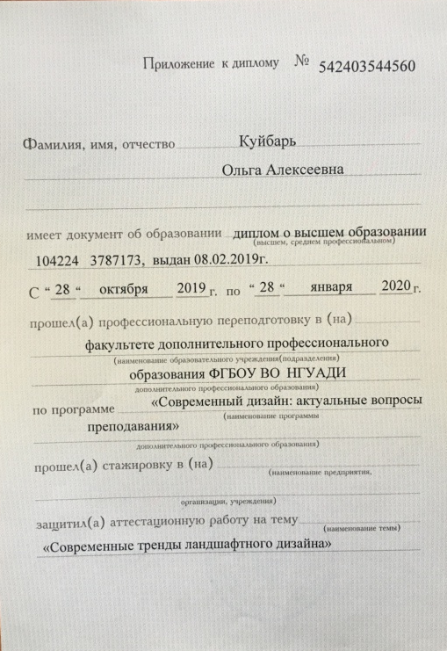
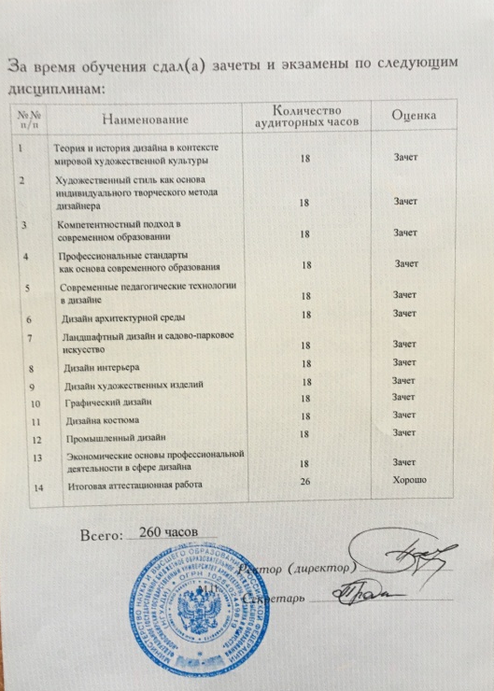

Slide 19
РАБОЧИЕ ПРОГРАММЫ, УМО,ЭУМК:
МДК 01.04 Проектирование
МДК.03.01 Основы стандартизации, сертификации и метрологии –
МДК 01.01 Методика преподавания по программам дополнительного образования в области изобразительной деятельности и декоративно-прикладного искусства
ОП.10 Основы сценического оформления
ОП. 09 Дизайн и рекламные технологии

Slide 20
МЕТОДИЧЕСКИЕ РАЗРАБОТКИ:
Программа и методические рекомендации по практике для специальности 54.02.01 Дизайн (по отраслям):
ПП 02.03 Контроль за изготовлением изделий в производстве в части соответствия их авторскому образцу.
УП 02.03 Контроль за изготовлением изделий в производстве в части соответствия их авторскому образцу.

Slide 21
Методическая тема «Использование опережающих заданий при формировании ОК, ПК студентов».
В результате работы:
- Изучила опыт работы по проблеме исследования, аннотирование статей из периодической печати по методической теме;
- Подобрала материал для написания методической разработки по проектированию заданий в рамках МДК 02.04 Декоративно-прикладное искусство;
- Написала сборник конспектов занятий по МДК 02.04 Декоративно-прикладное искусство;
- Выступила с докладом на МЦК по теме исследования;
- Провела открытое занятие с использованием опережающих заданий при формировании ОК, ПК студентов.

Slide 22
